Slide 1
第一次專題報告
報告人:謝維澤
指導老師:張春生老師

Slide 2
大綱
前置作業(連線、串URL、連資料庫)
功能實作及講解(CRUD)
匯出(.csv)

Slide 3
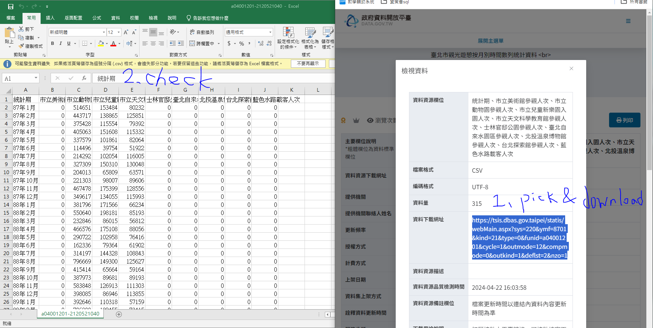
先到官網找欲處理的資料庫

Slide 4
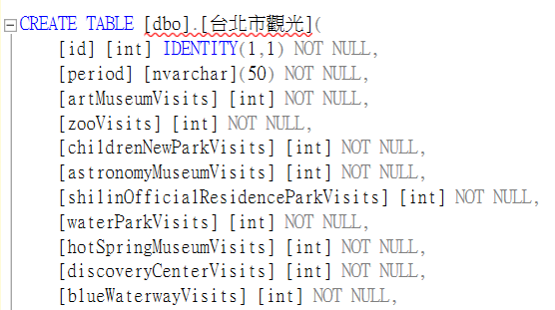
在SQL Server中設置資料庫和表
創建資料庫 TouristStats
創建表結構

Slide 5
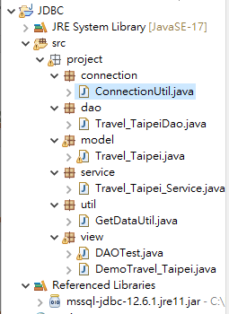
在Eclipse中建立專案並編寫代碼
負責sql server的連接配置和建立，與 getConnection 搭配使用。
Sql server的CRUD操作以及匯出CSV之功能。
表示台北市各個旅遊景點的訪問資料，此 class 實現 Serializable 街口，包含屬性和其 get/set
將原始數據轉換為 Travel_Taipei 對象列表。在轉換數據前，確保數據格式正確。
用來從指定的 URL 獲取數據，並將數據存在一個列表中。這是數據獲取的工具。
用戶命令介面，用戶可以通過此介面進行資料的新增、查詢、修改、刪除和匯出操作。
從指定的 URL 獲取數據，轉換成 Travel_Taipei 對象，最後將這些對象保存到資料庫中。

Slide 6
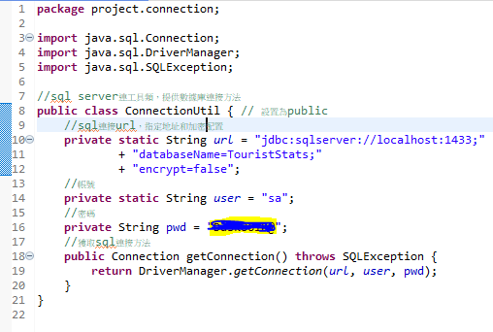
ConnectionUtil
提供資料庫連接

Slide 7
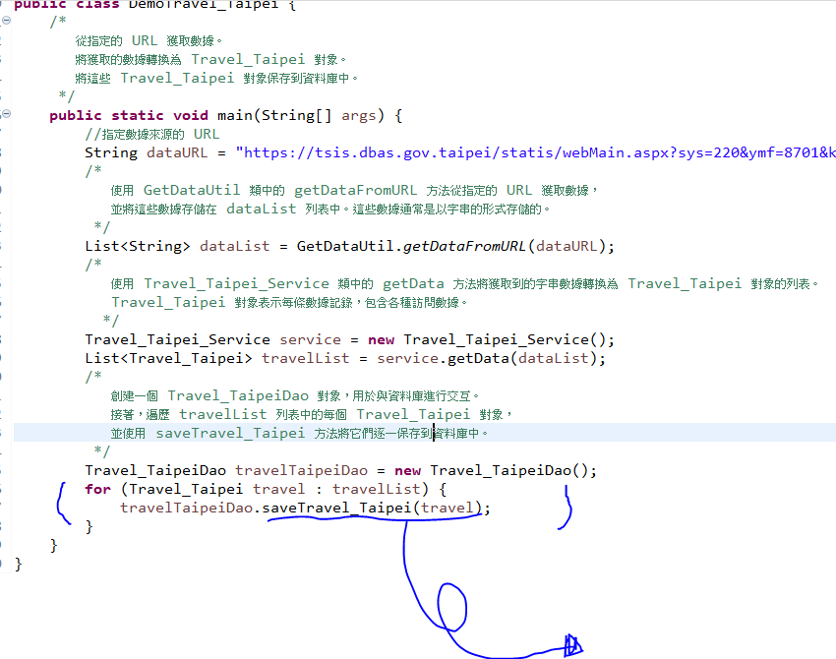
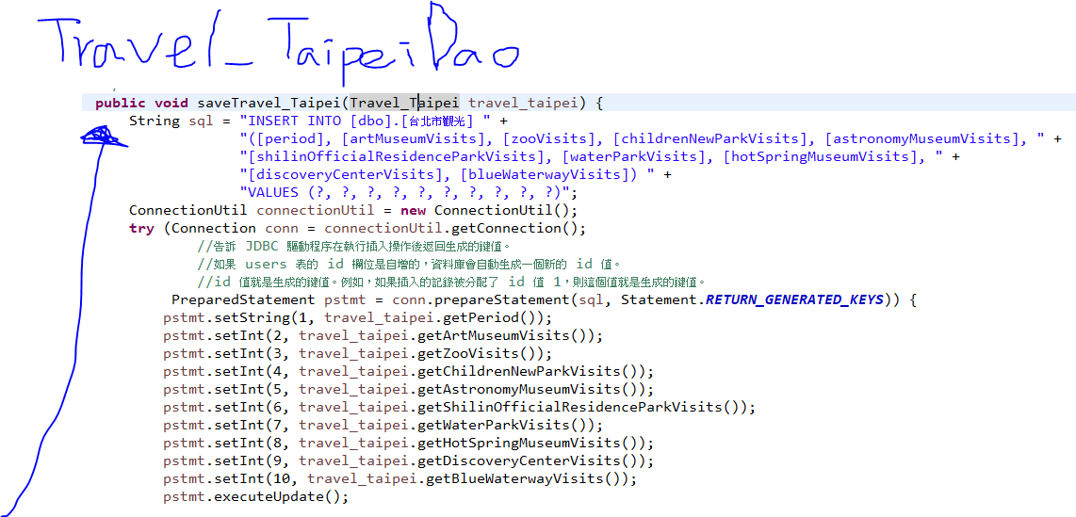
DemoTravel_Taipei
從 URL 獲取數據並將其保存到 SQL Server 中的完整流程

Slide 8
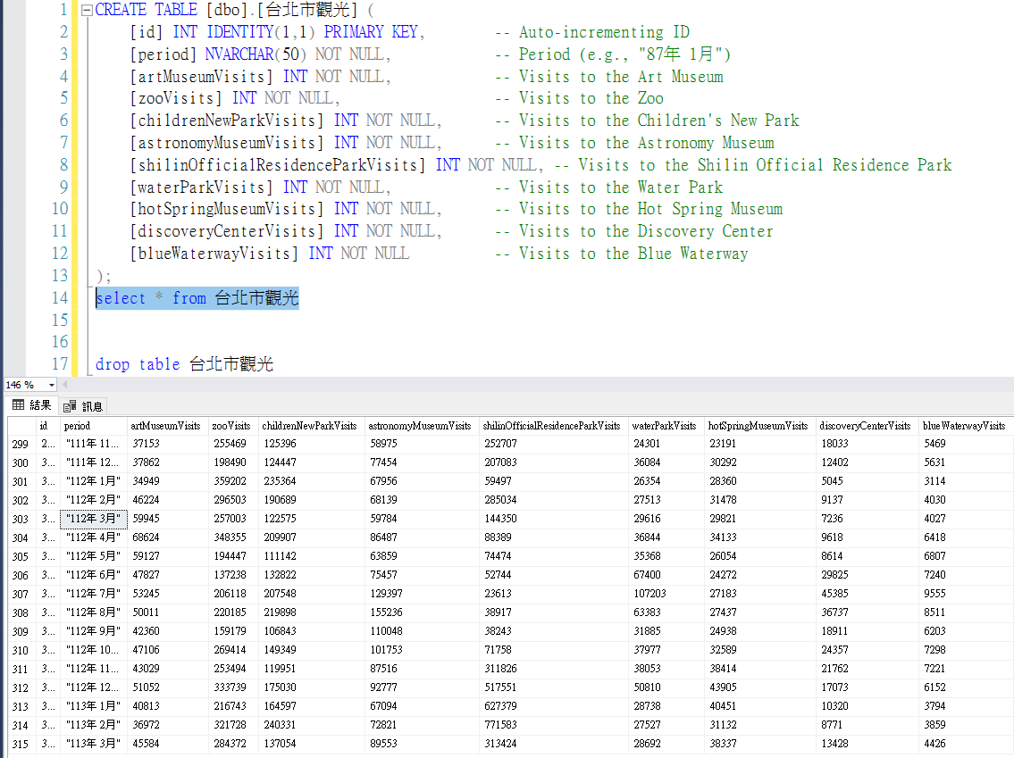
運行和測試應用程序
右鍵點擊 DemoTravel_Taipei 類，選擇 Run As -> Java Application。
到 SQL Server 選你的資料庫右按查詢後，輸入
SELECT * FROM [dbo].[台北市觀光];
確認表中的數據與URL中的數據吻合

Slide 9
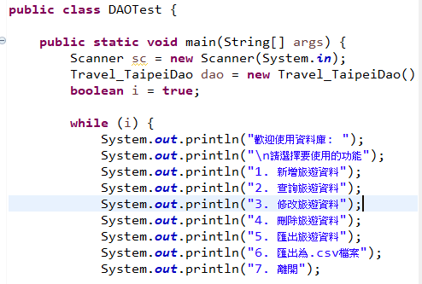
完成其他類和功能

Slide 10
新增1
SQL插入語句
String sql = "INSERT INTO [dbo].[台北市觀光] " +
"([period], [artMuseumVisits], [zooVisits], [childrenNewParkVisits], [astronomyMuseumVisits], " +
"[shilinOfficialResidenceParkVisits], [waterParkVisits], [hotSpringMuseumVisits], " +
"[discoveryCenterVisits], [blueWaterwayVisits]) " +
"VALUES (?, ?, ?, ?, ?, ?, ?, ?, ?, ?)";
設置參數並執行插入
pstmt.setString(1, travel_taipei.getPeriod());
pstmt.setInt(2, travel_taipei.getArtMuseumVisits());
pstmt.setInt(3, travel_taipei.getZooVisits());
pstmt.setInt(4, travel_taipei.getChildrenNewParkVisits());
pstmt.setInt(5, travel_taipei.getAstronomyMuseumVisits());
pstmt.setInt(6, travel_taipei.getShilinOfficialResidenceParkVisits());
pstmt.setInt(7, travel_taipei.getWaterParkVisits());
pstmt.setInt(8, travel_taipei.getHotSpringMuseumVisits());
pstmt.setInt(9, travel_taipei.getDiscoveryCenterVisits());
pstmt.setInt(10, travel_taipei.getBlueWaterwayVisits());
pstmt.executeUpdate();
使用 PreparedStatement 的 set 方法設置各個佔位符的值。
執行插入操作。
使用佔位符 ? 來表示要插入的值。

Slide 11
新增2
獲取生成的ID並設置到對象中
try (ResultSet generatedKeys = pstmt.getGeneratedKeys()) {
if (generatedKeys.next())
{
travel_taipei.setId(generatedKeys.getInt(1));
}
}
}
catch (SQLException e) {
e.printStackTrace();
}
獲取自動生成的鍵值（即新插入記錄的ID）。
將這個ID設置到 travel_taipei 對象中。

Slide 12
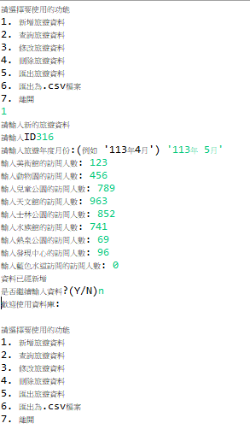
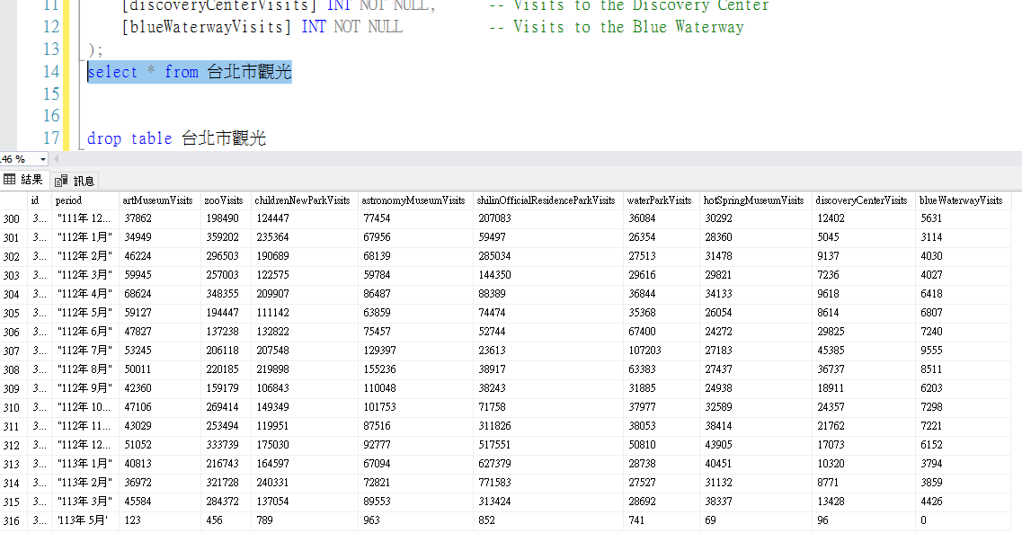
新增結果

Slide 13
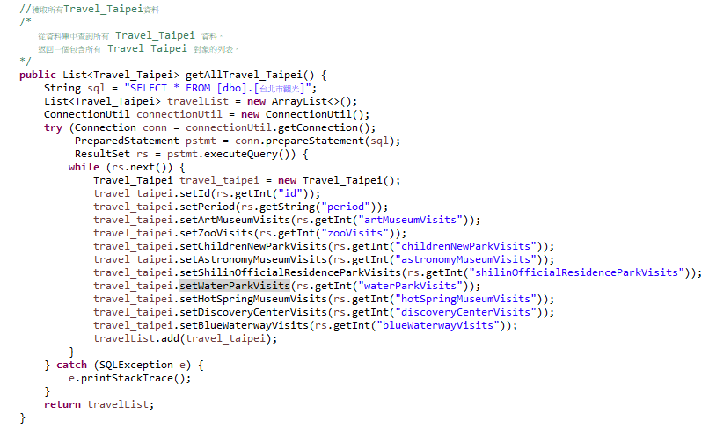
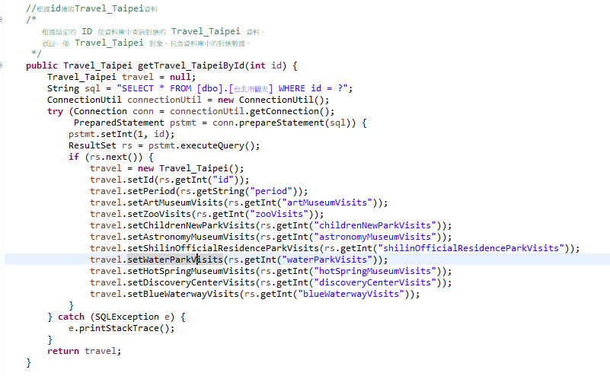
讀取(特定||全部)
根據給定的ID從資料庫中查詢單個 Travel_Taipei 記錄
從資料庫中獲取所有 Travel_Taipei 記錄

Slide 14
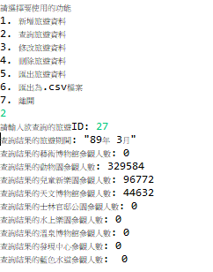
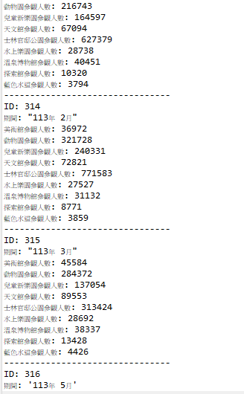
讀取結果
單筆
全部

Slide 15
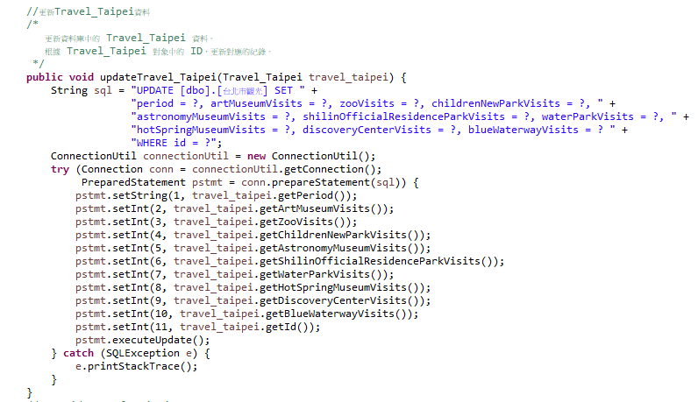
修改

Slide 16
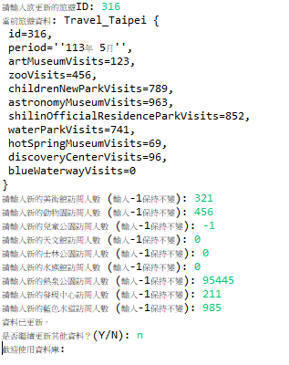
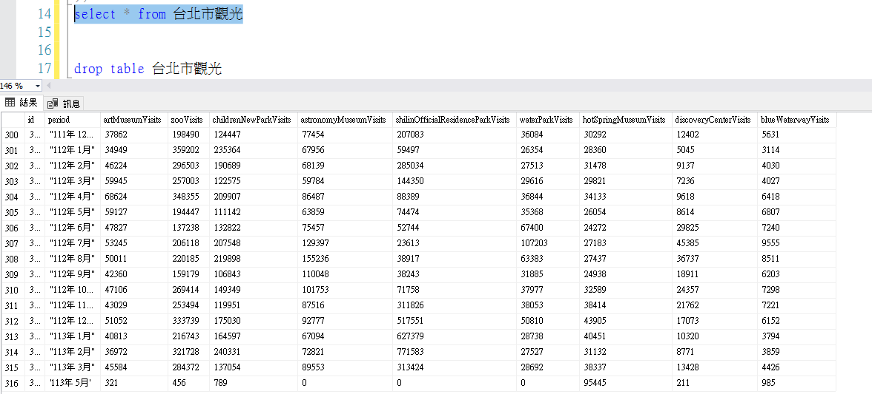
更新結果

Slide 17
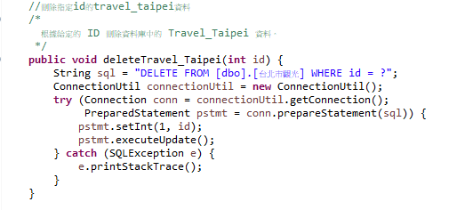
刪除

Slide 18
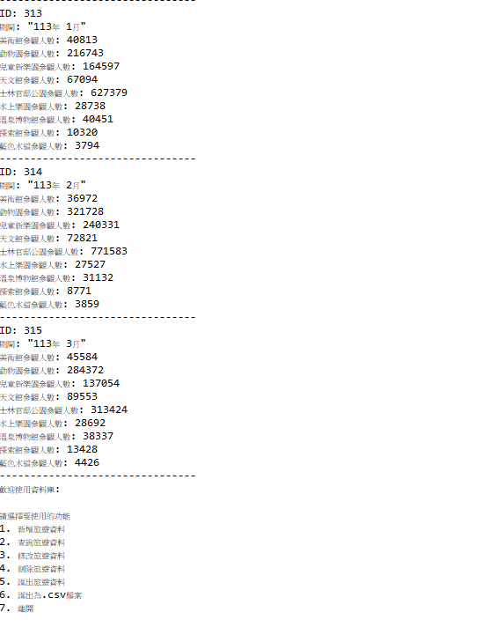
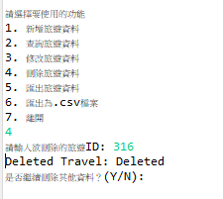
刪除結果

Slide 19
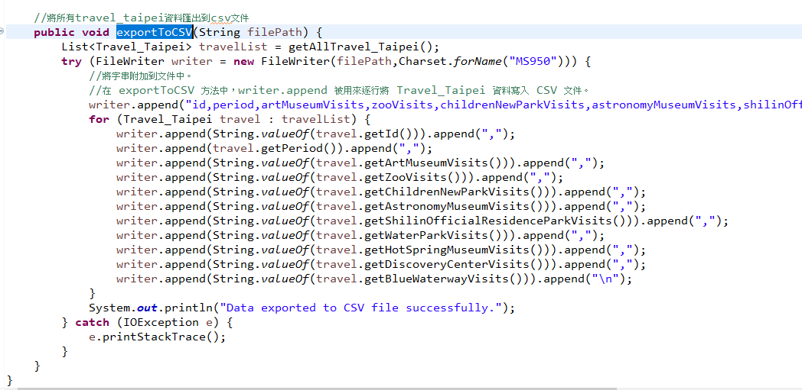
匯出csv

Slide 20
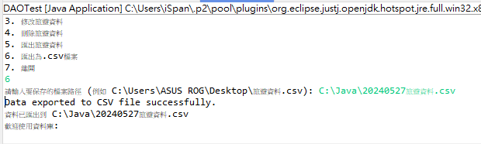
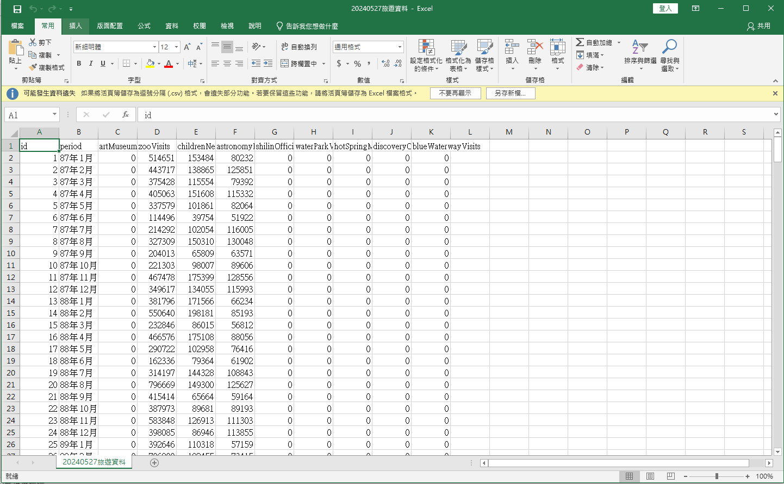
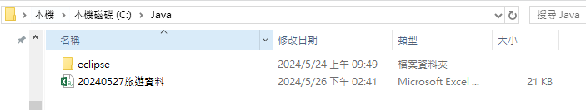
匯出結果

Slide 21
感謝收聽

